Slide 1
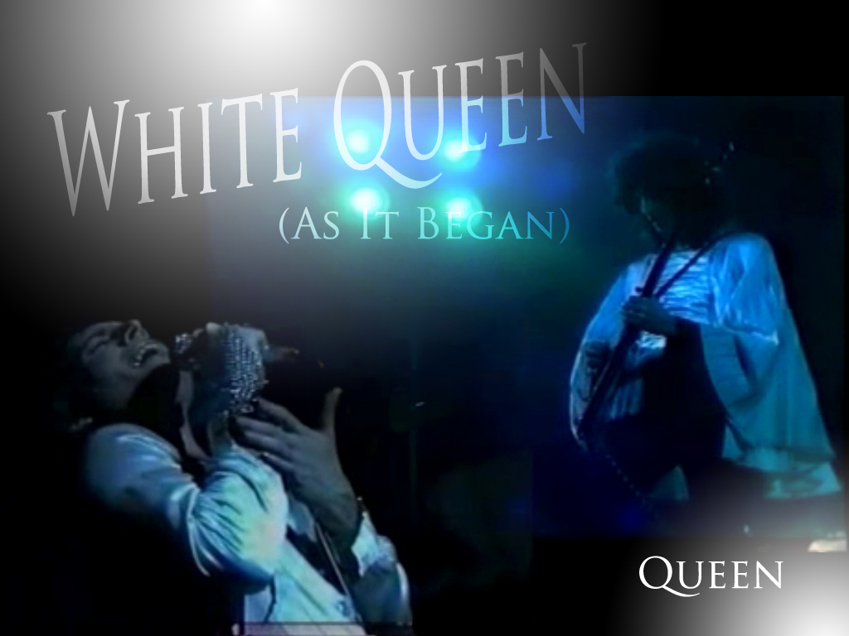


We are the Champions
Somos los Campeones
1977
Roberto
Lima-Perú
Álbum: Noticias del Mundo
AVANCE AUTOMATICO
No tocar el ratón
Clic para comenzar

Slide 2
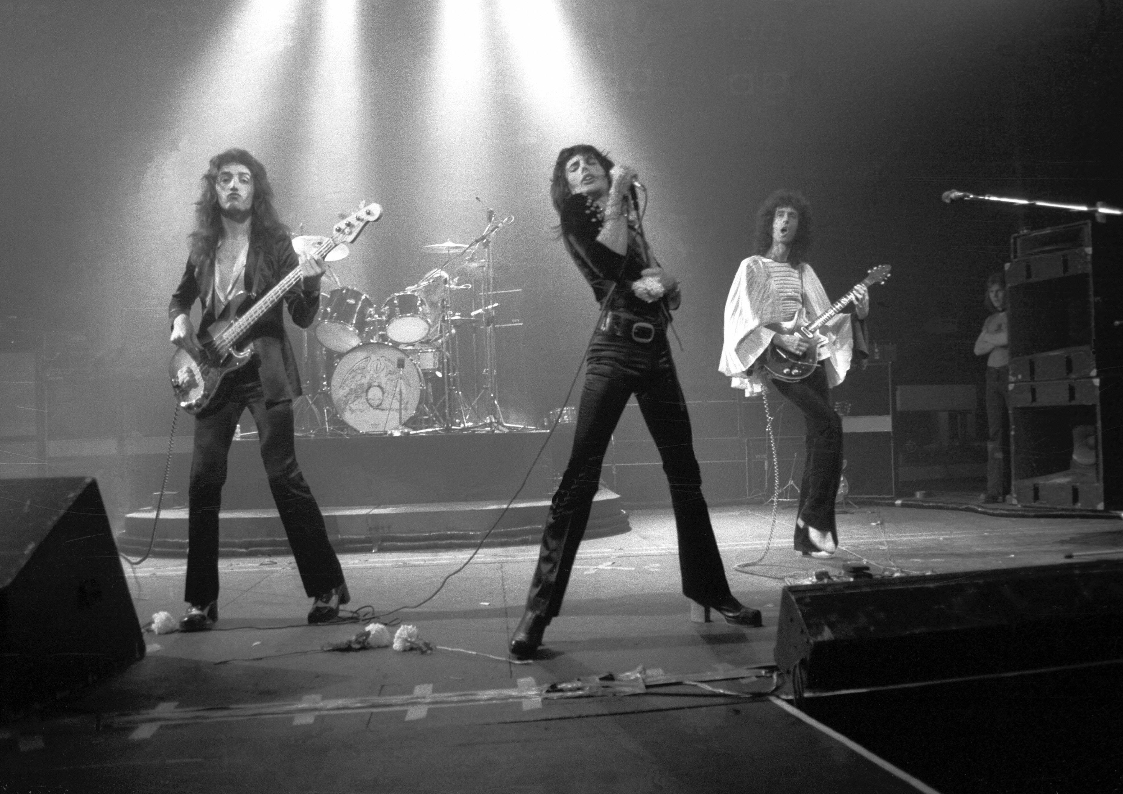
I’ve paid my dues He pagado mis deudas
time after time una y otra vez

Slide 3
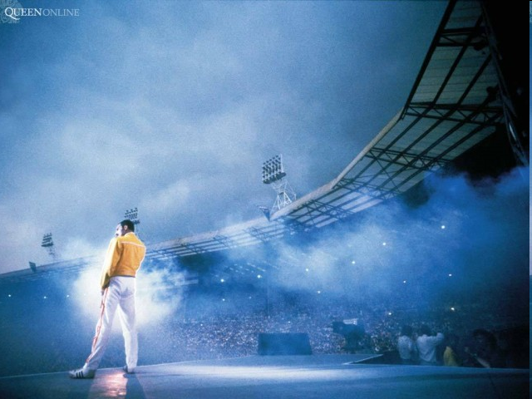
I’ve done my sentence He cumplido mi condena
but committed no crime pero no cometí ningún crimen

Slide 4
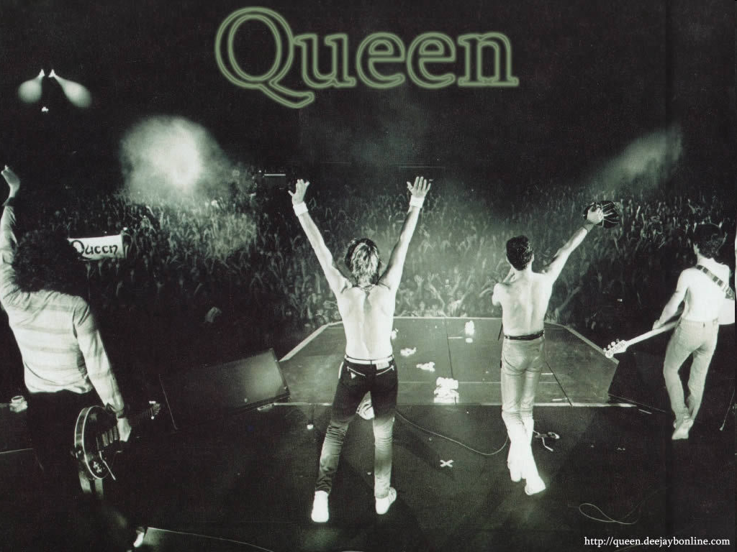
and bad mistakes Y malos errores
I’ve made a few he cometido unos pocos

Slide 5
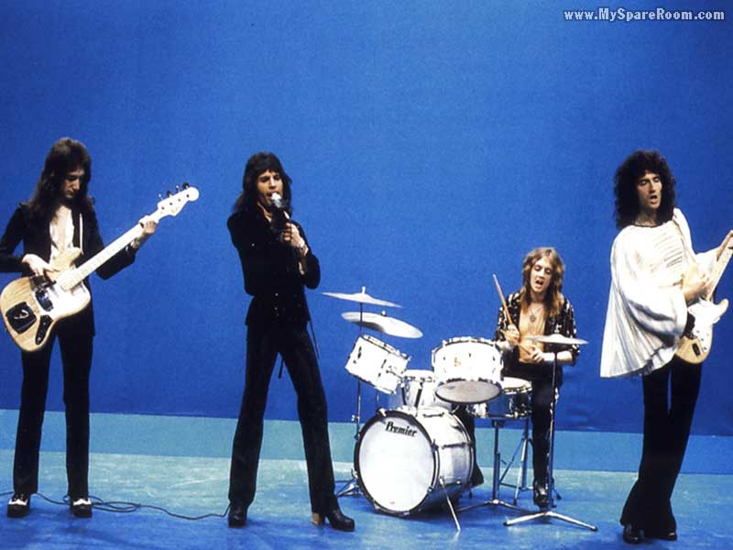
I’ve had my share of sand kicked in my face He tenido mi porción de arena tirada en mi cara
but I’ve come through pero he sobrevivido

Slide 6
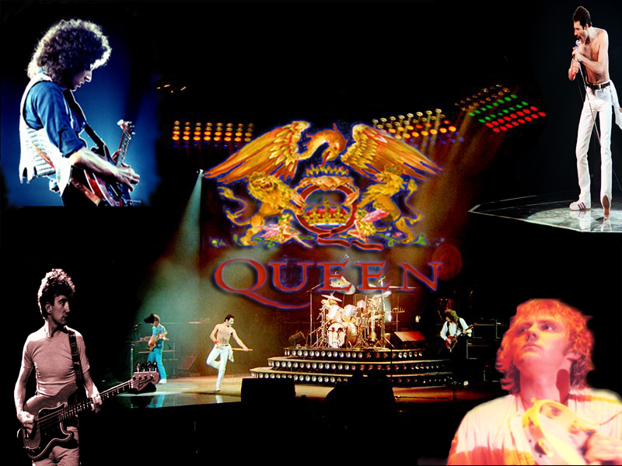
(And I need to go on and on and on and on) (Y necesito continuar y continuar y continuar y continuar)

Slide 7
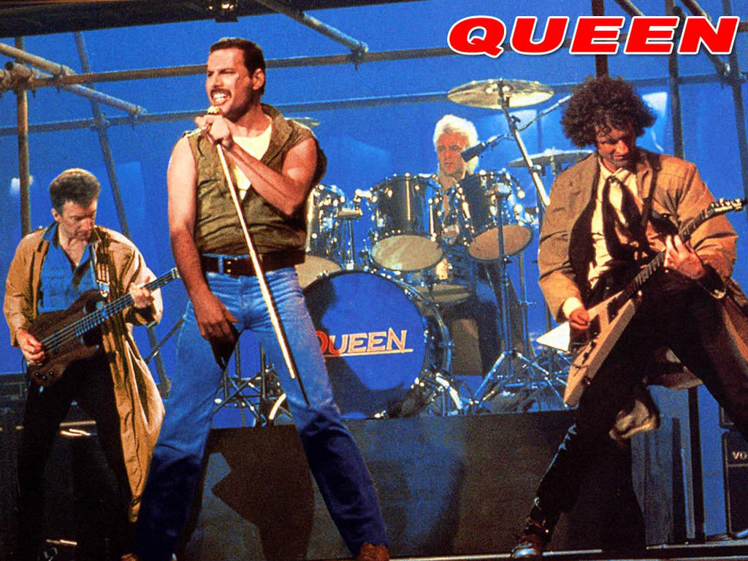
We are the champions, my friend Somos los campeones, mi amigo

Slide 8
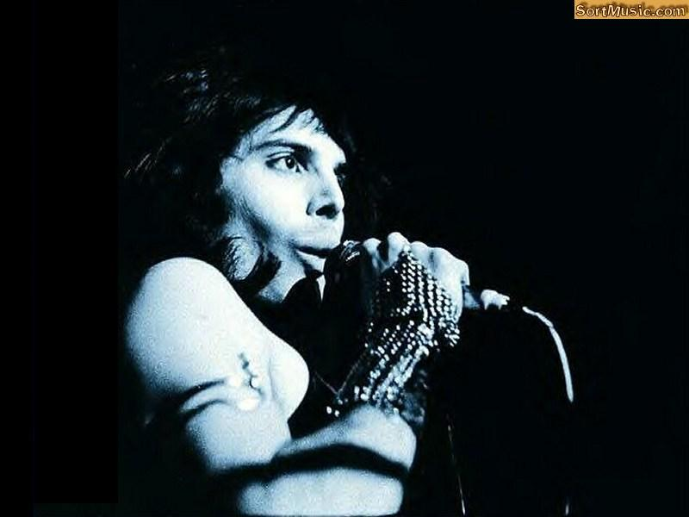
and we’ll keep on fighting till the end y seguiremos luchando hasta el fin

Slide 9
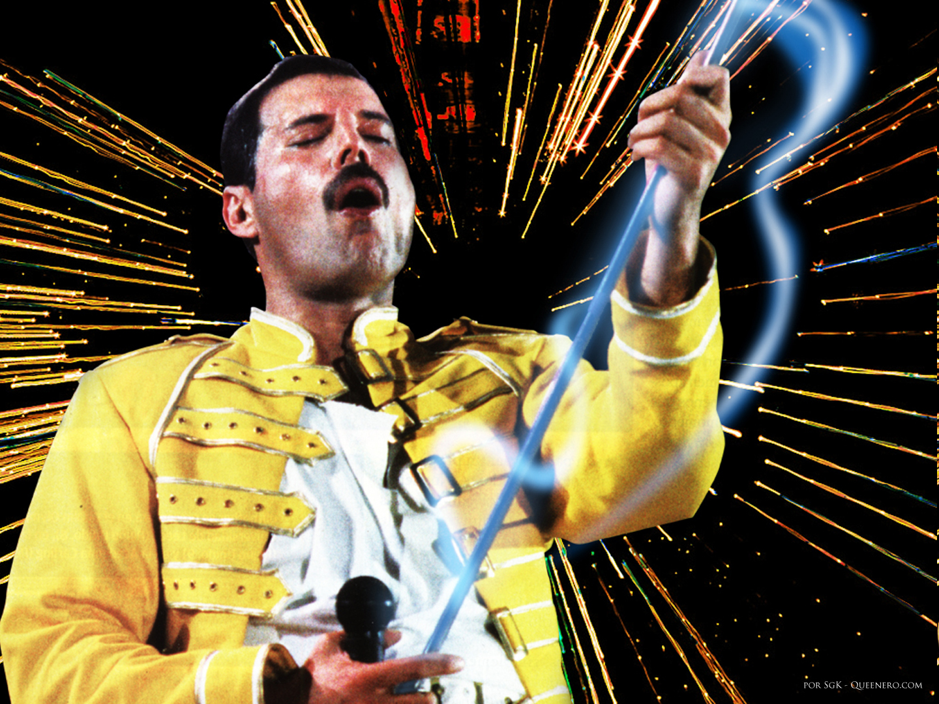
We are the champions Somos los campeones
We are the champions Somos los campeones

Slide 10
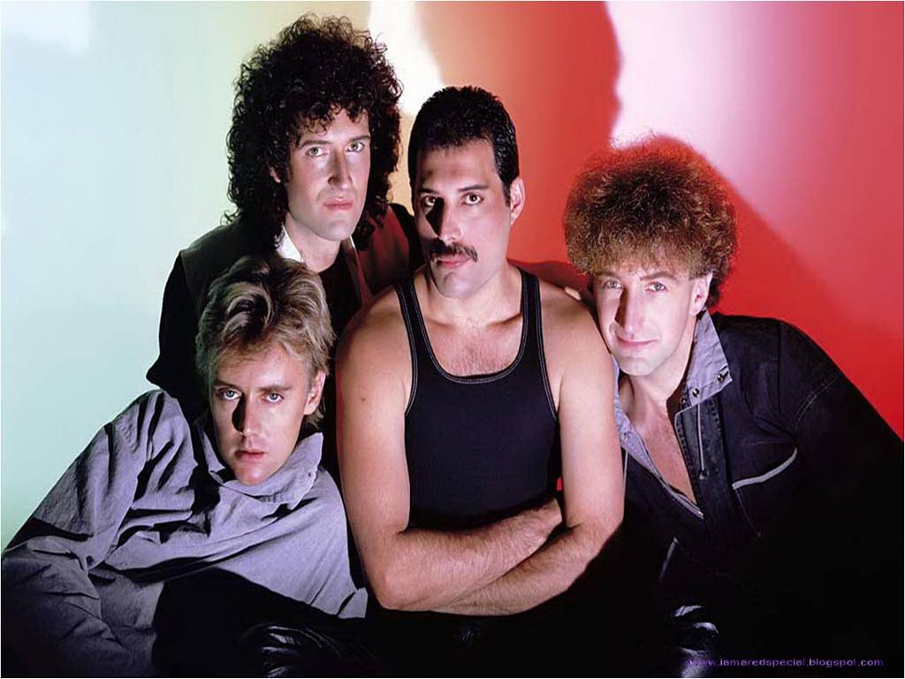
no time for losers No hay tiempo para perdedores

Slide 11

‘cause we are the champions porque somos los campeones
of the world del mundo

Slide 12
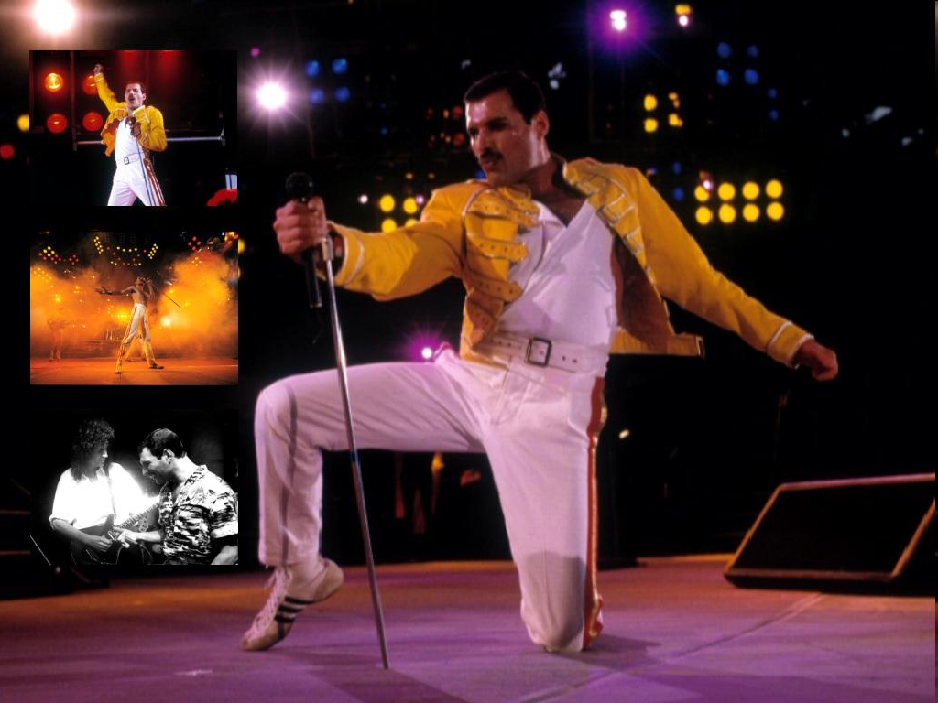
I’ve taken my bows He dado mis reverencias
and my curtain calls y mis llamados al telón

Slide 13

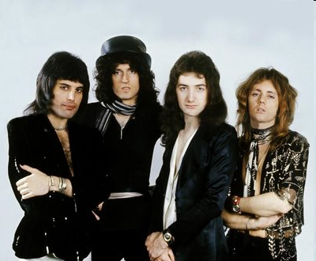
You’ve bought me fame and fortune and everything that goes Me trajiste fama y fortuna y todo lo que viene con eso
I thank you all les agradezco a todos

Slide 14
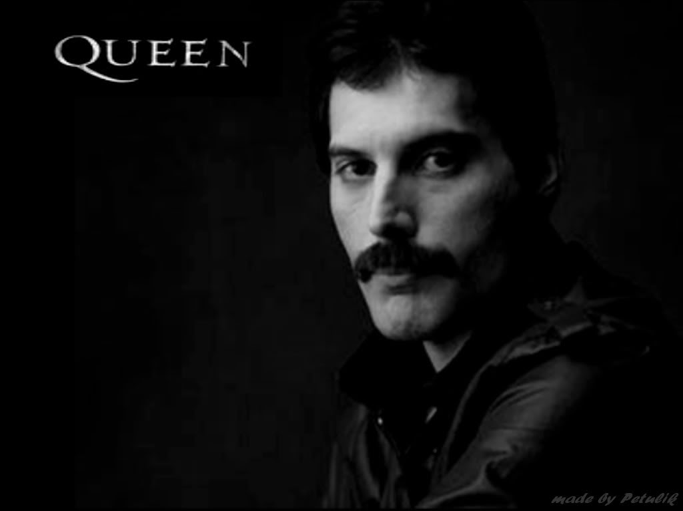
but it’s been no bed of roses pero no ha sido un lecho de rosas
no pleasure cruise ni un crucero de placer

Slide 15
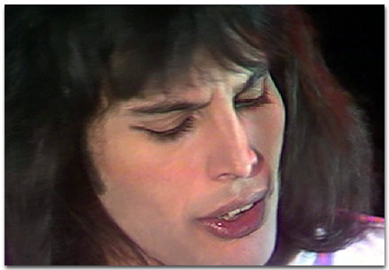
I consider it a challenge Considero eso un desafío
before the whole human race ante toda la raza humana

Slide 16
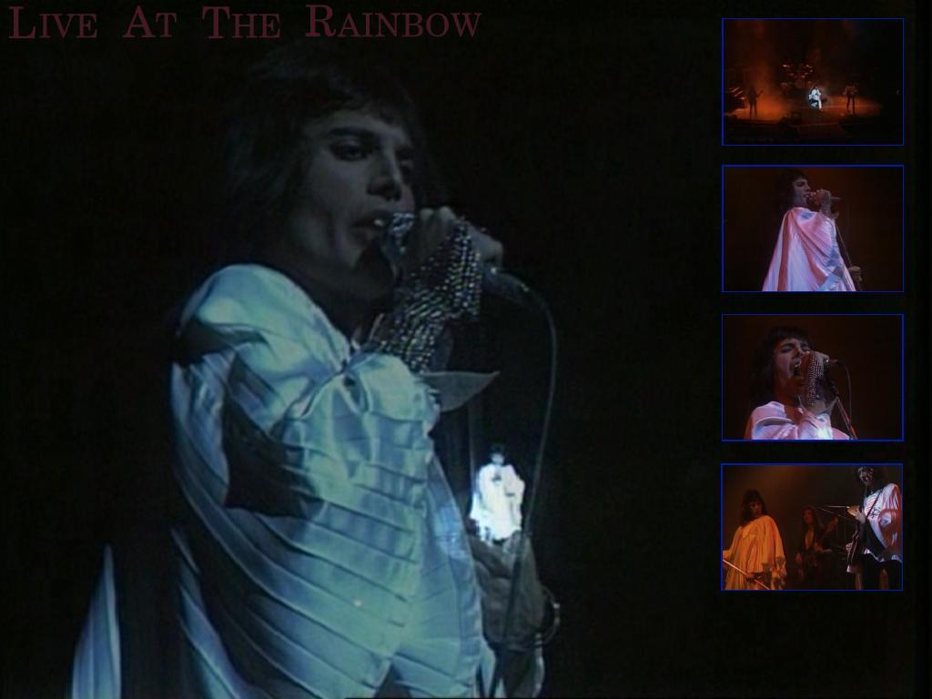
and ain’t gonna lose Y no voy a perder
(and I need to go on and on and on and on) (y necesito continuar y continuar y continuar y continuar)

Slide 17
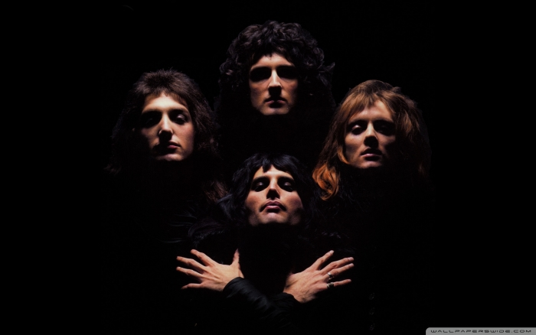
we are the champions, my friend Somos los campeones, mi amigo

Slide 18
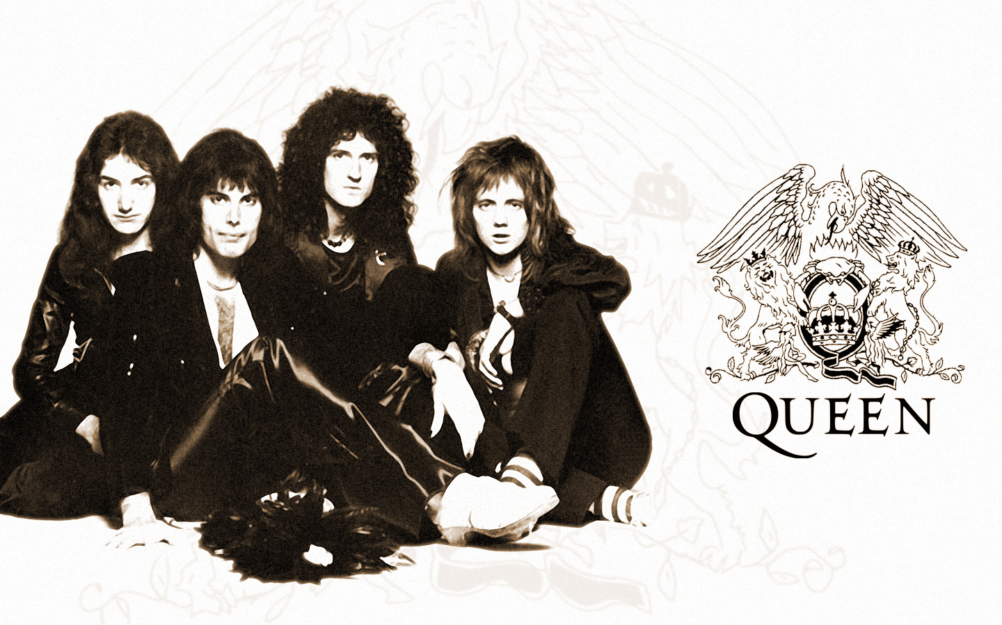
and we’ll keep on fighting till the end y continuaremos luchando hasta el final

Slide 19

We are the champions Somos los campeones
We are the champions Somos los campeones

Slide 20
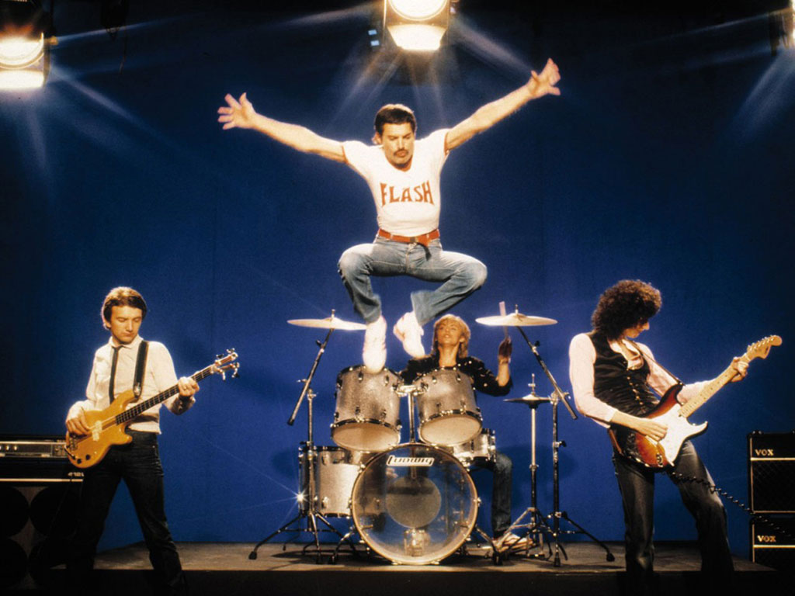
no time for losers No hay tiempo para perdedores
‘cause we are the champions porque somos los campeones
of the world del mundo

Slide 21
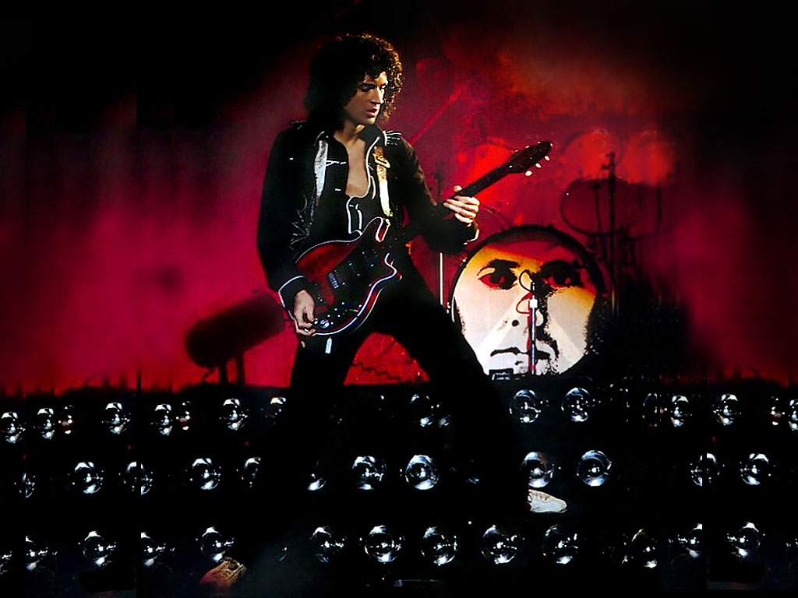
We are the champions my friend Somos los campeones, mi amigo

Slide 22
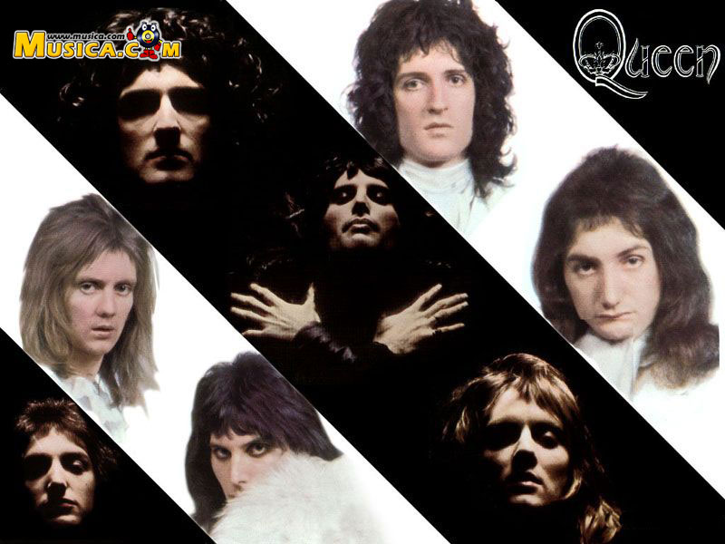
And we’ll keep on fighting till the end y continuaremos luchando hasta el final

Slide 23
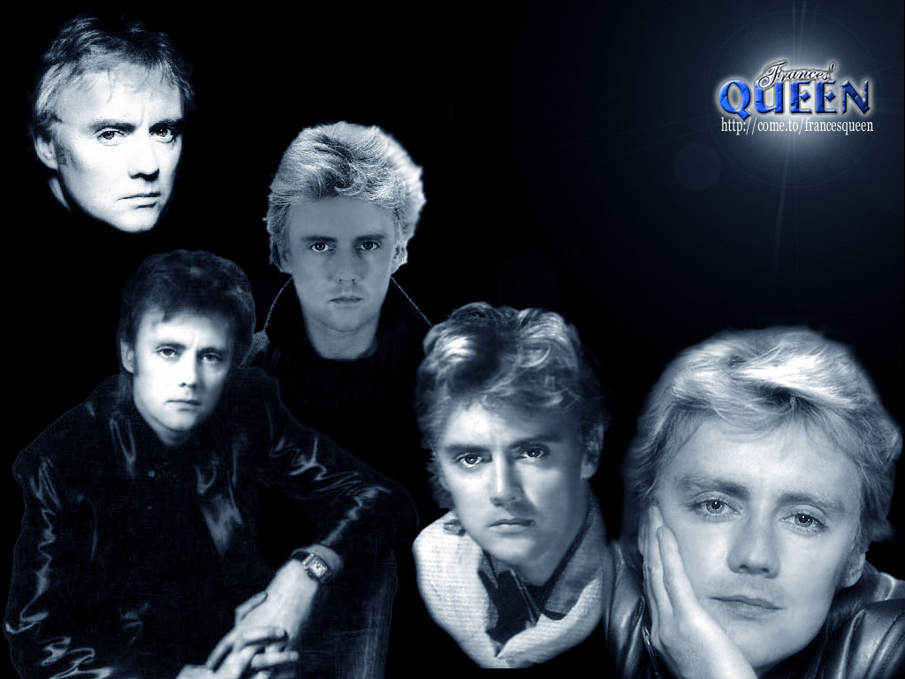
We are the champions Somos los campeones
We are the champions Somos los campeones

Slide 24
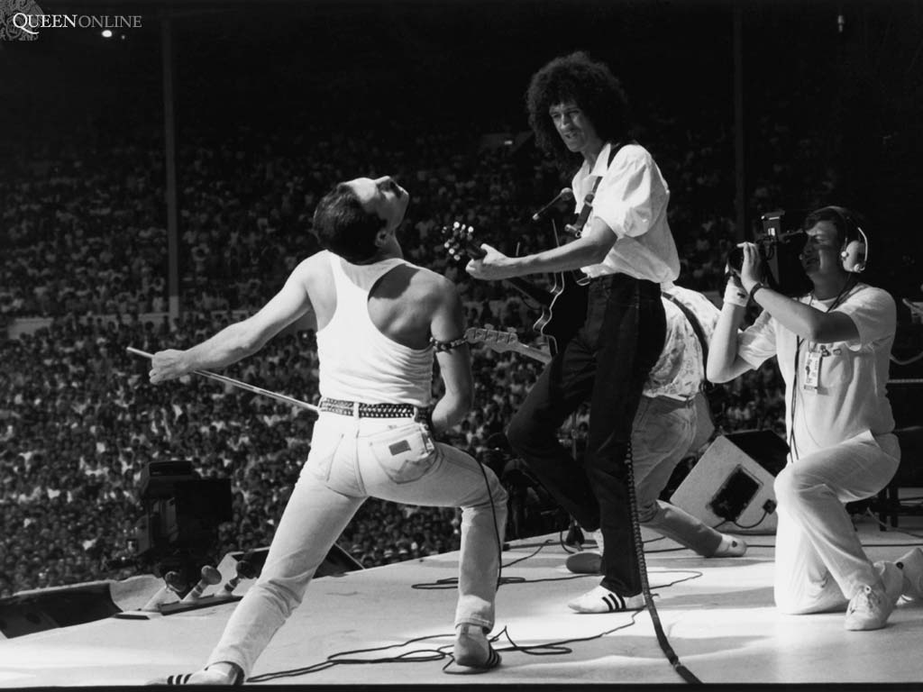
no time for losers No hay tiempo para perdedores
‘cause we are the champions porque somos los campeones
Roberto

Slide 25



Accede a la sección que desees desde aquí:
Propia Creación
De la Red
Dedicatorias | Fechas Especiales | Graciosos
Historia y Arte | Lugares | Musicales
Naturaleza y Ciencias | Política | Reflexión
Religiosos | Románticos | Salud
Dedicatorias | Fechas Especiales | Graciosos
Historia y Arte | Lugares | Musicales
Naturaleza y Ciencias | Política | Reflexión
Religiosos | Románticos | Salud
Si deseas recibir pps periódicamente en tu correo electrónico subscríbete aquí:

